Slide 1
Crea un web amb bases de dades amb PHP, MYSQL i Apache (LAMP)
Direcció Operativa de Formació
i Innovació
Ismael Kale Moyano
27/01/2022

Slide 2
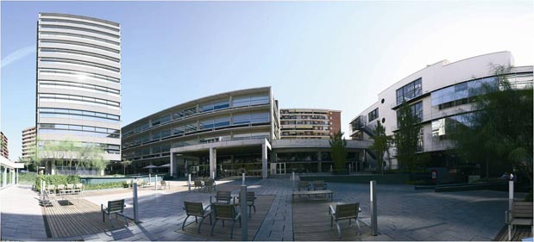
Ajuntament de Barcelona
Barcelona Activa: Qui som?
Barcelona Activa, integrada en l’àrea d’Economia, Empresa i Ocupació, és l’organització executora de les polítiques de promoció econòmica de l’Ajuntament de Barcelona.
Des de fa 25 anys impulsa el creixement econòmic de Barcelona i el seu àmbit d’influència donant suport a les empreses, la iniciativa emprenedora i l'ocupació, alhora que promociona la ciutat internacionalment i els seus sectors estratègics; en clau de proximitat al territori.
Barcelona Activa va ser guanyadora del Gran Premi del Jurat 2011, atorgat per la DG d’Empresa i Indústria de la Comissió Europea en el marc dels European Enterprise Awards, per la iniciativa empresarial més creativa i inspiradora d’Europa.
Pàg <number>

Slide 3




Ajuntament de Barcelona
Àrees d’activitat de Barcelona Activa
Barcelona Activa s’estructura en tres grans blocs de serveis a les Empreses, a l’Emprenedoria i a la Ocupació. La Formació és un instrument transversal present en els tres blocs, així com també tot el relacionat amb l’economia social.
Empresa
Emprenedoria
Capacitació Professional
i Ocupació
Formació
Economia Social
Pàg <number>

Slide 4











Ajuntament de Barcelona
Una xarxa d’Equipaments Especialitzats
Centre
Iniciativa Emprenedora
Incubadora
Glòries
Almogàvers
Business Factory
Seu Central
Centre
Desenvolupament
Professional Porta22
Parc Tecnològic
BCN Nord
Cibernàrium
MediaTIC
Convent
de Sant Agustí
Xarxa de Proximitat
13 antenes Cibernàrium a biblioteques
10 punts d’atenció en Ocupació
Can Jaumandreu
Ca n’Andalet
Pàg <number>

Slide 5
01
Introducció a la Tecnologia Lamp

Slide 6

Què és l’arquitectura LAMP?
L’arquitectura LAMP funciona sobre el sistema operatiu Linux i permet construir webs que siguin gestionades per servidors web com: Apache o Nginx.
Les web LAMP es programen generalment amb PHP i utilitzen bases de dades MySQL.

Slide 7
Avantatges del LAMP
Es una tecnologia madura
Hi ha molta documentació i compta amb una comunitat forta.
Funciona bé en apps web mitjanes i grans, sobretot en sistemes que no requereixen dades a temps real.
PHP es el llenguatge més utilitzar del món, s'utilitza a WordPress, Drupal, Prestashop, Magento, Moodle…

Slide 8
02
Instal·lació del XAMP (Apache+Mysql+Php)

Slide 9



Com treballem?
Si treballem a un entorn local
Ens caldrà instal·lar una base de dades juntament amb algun gestor de base de dades.
El programa WAMP o el XAMPP ens instal·larà tot el necessari per començar a treballar.
Accedirem per defecte desde http://localhost
Si treballem a un hosting remot (1and1, cdmon...)
Generalment ja té instal·lada la base de dades i el servidor web
Facilita molt la feina i permet tenir-ho tot al núvol
Copies de seguretat automàtiques

Slide 10
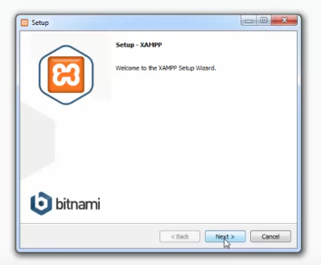
Instal·lació del Servidor Xampp
Pas 1: Descarregar e instal·lar el Xampp
Es pot descarregar gratuïtament a la web: https://www.apachefriends.org/es/index.html

Slide 11
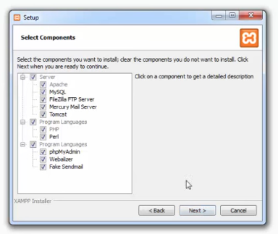
Instal·lació del Servidor Xampp
Pas 2: Configurar el servidor
En apareixeran diferents components per instal·lar, ens interessa sobretot instal·lar el Apache, el MySQL i el phpMyAdmin
Apache: es el servidor web, que interpreta el codi PHP
MySQL: gestor/motor de bases de dades
phpMyAdmin: es el gestor del MySQL, programat amb PHP

Slide 12
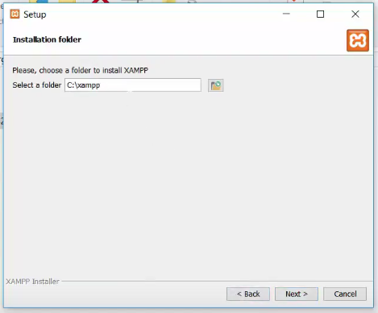
Instal·lació del Servidor Xampp
Pas 3: Seleccionar la carpeta d’instal·lació
Totes les pàgines web, prestashop, wordpress, phpMyAdmin... S'instal·laran a la carpeta seleccionada, per defecte, a la carpeta C:/xampp:

Slide 13
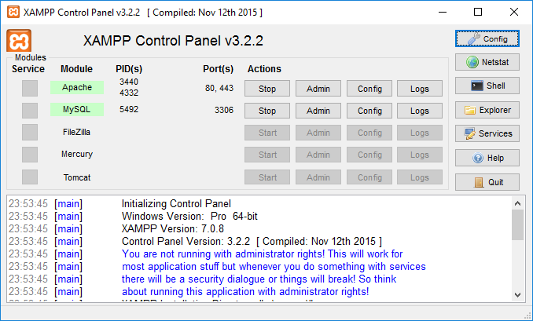
Instal·lació del Servidor Xampp
Pas 4: Activem el servidor
Premem el botó "Start", en els serveis Apache i MySQL.

Slide 14

On s’ha instal·lat?
Els nostres fitxers PHP:
Carpeta C:\xampp\htdocs
El nostre gestor de base de dades, phpMyAdmin:
Obrim un navegador e introduïm http://localhost/phpmyadmin

Slide 15
03
Funcions bàsiques amb MySQL, amb entorn gràfic.

Slide 16
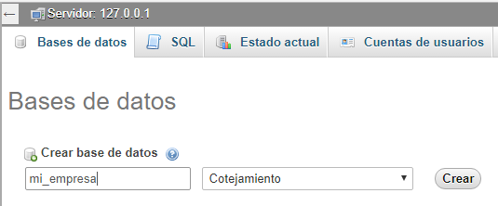
Creació d’una base de dades

Slide 17

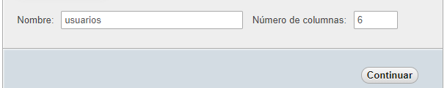
Creació d’una taula
Exemple de taula

Slide 18
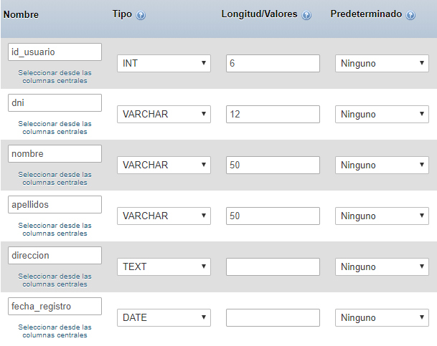
Creació d’una taula

Slide 19
Tipus de dades
Dades de tipo numèriques
INT (INTEGER): Ocupació de 4 bytes amb valors entre -2147483648 i 2147483647 o entre 0 i 4294967295.
SMALLINT: Ocupació de 2 bytes amb valors entre -32768 i 32767 o entre 0 i 65535.
TINYINT: Ocupació de 1 bytes amb valors entre -128 i 127 o entre 0 i 255.
MEDIUMINT: Ocupació de 3 bytes amb valors entre -8388608 i 8388607 o entre 0 i 16777215.
BIGINT: Ocupació de 8 bytes amb valors entre 0 i 18446744073709551616.
DECIMAL (NUMERIC): Emmagatzema números amb decimals.
FLOAT (m,d): Emmagatzema números amb coma flotant, on ‘m’ es el número total de dígits i ‘d’ el número de decimals.
DOUBLE (REAL): Igual que FLOAT, la diferencia es el rang de valors possibles.
BIT (BOOL, BOOLEAN): Número enter amb valor 0 o 1.

Slide 20
Tipus de dades
Dades de tipo dates
DATE: Emmagatzema una data amb any, mes i dia. El rang oscil·la entre ‘1000-01-01′ i el ‘9999-12-31′.
DATETIME: Emmagatzema una data (any, mes i dia) i una hora (hora-minut-segon), el seu rang oscil·la entre ‘1000-01-01 00:00:00′ i ‘9999-12-31 23:59:59′.
TIME: Emmagatzema una hora (hores-minuts-segons). El seu rang oscil·la entre -838-59-59 i 838-59-59. El format guardat es ‘HH:MM:SS’.
TIMESTAMP: Emmagatzema una data i hora UTC. El rang oscil·la entre ‘1970-01-01 00:00:01′ i ‘2038-01-19 03:14:07′.
YEAR: Emmagatzema un any, amb 2 o 4 dígits de longitud.

Slide 21
Tipus de dades
Dades de tipo text
CHAR: Ocupa memòria fixa. El rang oscil·la entre 1 a 255 caràcters.
VARCHAR: Ocupa memòria variable. El rang oscil·la entre 1 a 255 caràcters.
TINYBLOB: Longitud màxima de 255 caràcters. Vàlid per emmagatzemar objectes binaris com fitxers de text, imatges... No distingeix entre minúscules i majúscules.
BLOB: Longitud màxima de 65.535 caràcters. Vàlid per emmagatzemar objectes binaris com fitxers de text, imatges... No distingeix entre minúscules i majúscules.
MEDIUMBLOB: Longitud màxima de 16.777.215 caràcters. Vàlid per emmagatzemar objectes binaris com fitxers de text, imatges... No distingeix entre minúscules i majúscules.
LONGBLOB: Longitud màxima de 4.294.967.298 caràcters. Vàlid per emmagatzemar objectes binaris com fitxers de text, imatges... No distingeix entre minúscules i majúscules.

Slide 22
Tipus de dades
Dades de tipo text
SET: Emmagatzema 0, 1 o fins 64 valors possibles d’un llistat.
ENUM: Igual que SET però nomes pot emmagatzemar un únic valor.
TINYTEXT: Longitud màxima de 255 caràcters. Emmagatzema text, sense format. Distingeix entre minúscules i majúscules.
TEXT: Longitud màxima de 65.535 caràcters. Emmagatzema text, sense format. Distingeix entre minúscules i majúscules.
MEDIUMTEXT: Longitud màxima de 16.777.215 caràcters. Emmagatzema text, sense format. Distingeix entre minúscules i majúscules.
LONGTEXT: Longitud màxima de 4.294.967.298 caràcters. Emmagatzema text, sense format. Distingeix entre minúscules i majúscules.

Slide 23
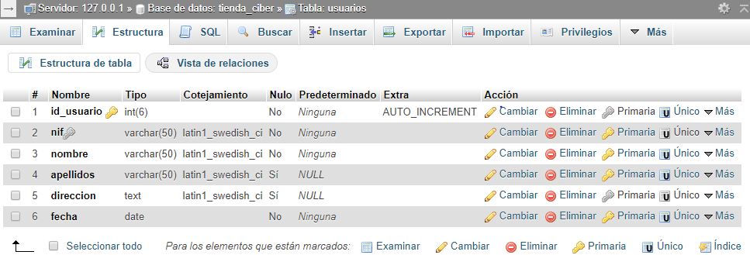
Examinar una taula
Valors Nulls, claus primàries i claus úniques

Slide 24
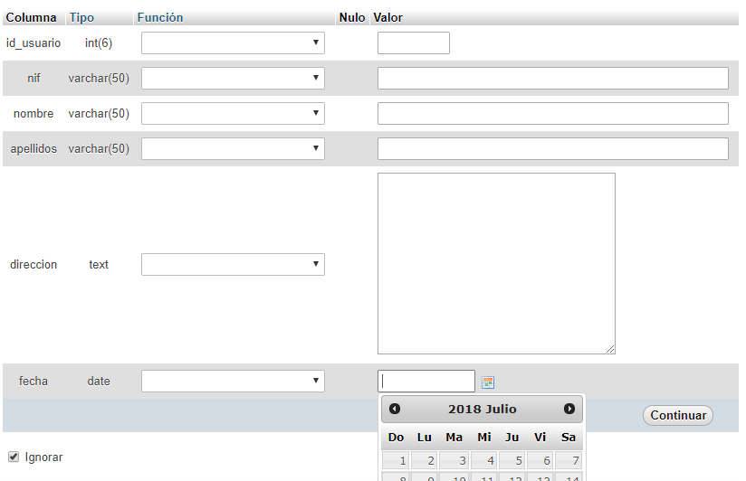
Afegir dades a una taula

Slide 25
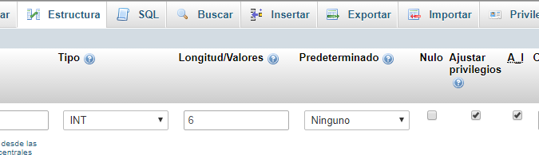
Afegir un autoincrement

Slide 26
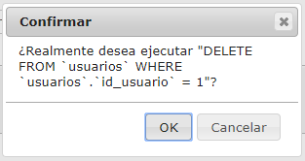
Editar dades/registre d’una taula
En el menú examinar podrem, editar, copiar i eliminar registres
Si volem eliminar algun registre, ens demanarà confirmació

Slide 27
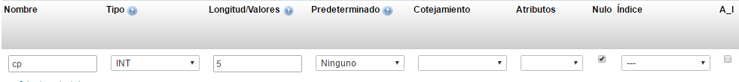
Afegir una nova columna a la taula
A zona inferior de la pestanya "Estructura", afegim un nou camp
El configurem i el guardarem

Slide 28
04
Model Entitat-Relació

Slide 29
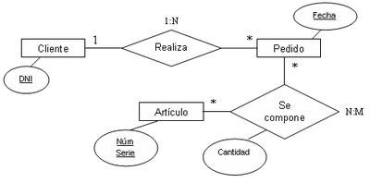
Exemple d’un model Entitat-Relació

Slide 30
Exemple tienda_ciber
Base de dades: tienda_ciber
categorias
id_categoria nombre
productos
id_producto categoria_id nombre descripcion precio url_foto n_opiniones fecha
Els camps i taules: sempre en minúscules, sense espais, i tampoc caràcters especials (accents, ñ, ç...)

Slide 31
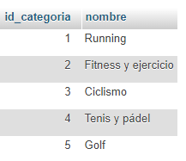
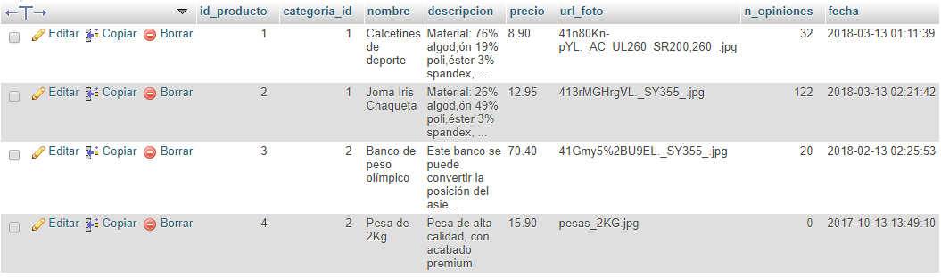
Activitat – Crear i Omplir les taules
Omplir les taules productos i categorias

Slide 32
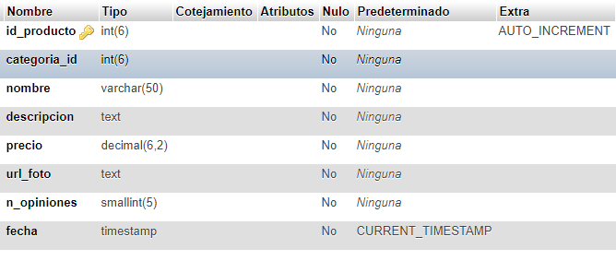
Exemple

Slide 33
05
Funcions bàsiques amb MySQL, amb SQL.

Slide 34
SELECT
SELECT column_name,column_name
FROM table_name;
Exemples:
SELECT *
FROM productos;
SELECT nombre
FROM productos;

Slide 35
WHERE
SELECT column_name,column_name
FROM table_name
WHERE column_name operator value;
Exemple:
SELECT * FROM productos WHERE n_opiniones > 120;
SELECT * FROM productos WHERE nombre = "Calcetines de deporte";
Si el valor amb el que volem operar es una cadena de text, sempre anirà entre "___",

Slide 36
OPERADORS AND & OR
SELECT column_name,column_name
FROM table_name
WHERE column_name=? and column_name=?;
Exemple:
SELECT *
FROM productos
WHERE categoria_id=1 AND precio > 10

Slide 37
OPERADORS AND & OR
SELECT column_name,column_name
FROM table_name
WHERE column_name=? or column_name=?;
Exemple:
SELECT *
FROM productos
WHERE n_opiniones > 100 OR precio < 10;

Slide 38
OPERADORS ORDER BY
SELECT column_name,column_name
FROM table_name
ORDER BY column_name ASC/DESC;
Exemple:
SELECT * FROM productos
WHERE precio > 10
ORDER BY nombre ASC

Slide 39
INSERT
INSERT INTO table_name (column1,column2,column3,...)
VALUES (value1,value2,value3,...);
Exemple:
INSERT INTO productos ( categoria_id, nombre, descripcion, precio, url_foto, n_opiniones)
VALUES (2, 'Pesas', '2 Pesas de 5kg', '15.90', 'pesas.jpg', 0)
No cal posar el camp autoincrement

Slide 40
UPDATE
UPDATE table_name
SET column1=value1,column2=value2,...
WHERE some_column=some_value;
Exemple:
UPDATE productos
SET n_opiniones=0
WHERE precio > 10;

Slide 41
DELETE
DELETE FROM table_name
WHERE some_column=some_value;
Exemple:
DELETE
FROM productos
WHERE nombre= 'Calcetines' and precio <= 2;

Slide 42
LIMIT
SELECT column_name(s)
FROM table_name
WHERE condition
LIMIT number;
Exemple:
SELECT *
FROM productos
ORDER BY precio
LIMIT 1

Slide 43
06
Programació en PHP

Slide 44
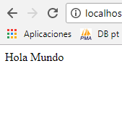
¿Què és PHP?
- Llenguatge de programació interpretat. Per tant el tindrem que executar-ho desde localhost.
Obrim la carpeta http://localhost/LAMP/Ex0/
<?php
echo "Hola mundo";
?>

Slide 45
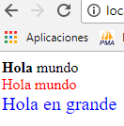
Barrejar PHP amb HTML i CSS
<?php
echo "<b>Hola</b> en negrita";
echo "<br>";
echo "<div style='color: red'>Hola mundo</div>";
echo "<div class='text_big'>Hola en grande</div>";
?>
<style>
.text_big {
font-size: 20px;
color: blue;
}
</style>

Slide 46

¿Què és una variable?
- Una variable ens permet guardar informació per tal de poder-la utilitzar després.
<?php
$nom = "PEPE";
echo "El meu nom és ".$nom;
?>
La assignació de variables es farà de dreta a esquerra
Per concatenar un text i una variable s'utilitzà el (punt)

Slide 47
Activitat
Mostra per pantalla la següent frase:
El preu de la pilota és de 3,40 euros.
Crea una variable $producte i una altre anomenada $preu
Reemplaça la paraula pilota i el preu per variables. Amb l'objectiu de que la nostra frase sigui dinàmica.

Slide 48
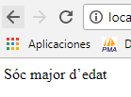
¿Què és un IF i un ELSE?
Exemple:
<?php
$edat = 19;
if( $edat >= 18 ) echo "Soc major d’edat";
else echo "Soc menor";
?>
Podem utilitzar els operadors, >, <, ==, !=, >=, <=

Slide 49
Activitat
Crea amb PHP un programa que mostri per pantalla si donat una variable $nota, l’alumne ha aprovat o a suspès.
  Exemple: Has suspès l’examen
  Has aprovat l’examen
Concatena la variable $nota
  Exemple: Has suspès l’examen, amb un 4.9
  Has aprovat l’examen, amb un 7.4

Slide 50

¿Què és una funció?
Obrim el fitxer http://localhost/LAMP/Ex1/hola.php
Exemple:
<?php
$a = 1; $b = 2;
$resultado = suma($a, $b);
echo "Suma a + b = " . $resultado;
function suma($a, $b){
return $a + $b;
}
?>

Slide 51
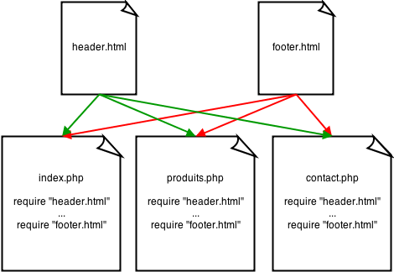
Funcions Bàsiques – include();
Obrim el fitxer http://localhost/LAMP/Ex2/indexA.php
<?php
include("include_header.php");
?>
<p>Soc la pàgina A. <a href="indexB.php">Anar a la B</a></p>?>
D’aquesta manera evitarem tenir que repetir el codi

Slide 52
Funcions Bàsiques – redirecció
Obrim el fitxer http://localhost/LAMP/Ex3/redireccio.php
<?php
header("Location: https://cibernarium.barcelonactiva.cat/");
?>

Slide 53
Funcions Bàsiques – date()
Mostrar per pantalla la data i hora d’avui.
  $hoy = date("Y-m-d H:i:s"); // 2017-10-16 10:16:18
  $hoy = date("Y-m-d"); // 2017-10-16
  $hoy = date("Y/m/d"); // 2017/10/16
Passar a un format dia-mes-any:
  $fecha_original = "2017-10-16";
  $fecha_modificada = date("d-m-Y", strtotime( $fecha_original ));
+info http://php.net/manual/es/function.date.php

Slide 54

Funcions Bàsiques – isset()
- Revisa si existeix el paràmetre
Obrim el fitxer http://localhost/LAMP/Ex4/index.php
<?php
$error = "Hay un error";
if(isset($error)) echo "La variable error existeix";
if(isset($comptador)) echo "La variable comptador existeix";
?>

Slide 55
07
Connexió de la base de dades amb la web

Slide 56
Veurem 4 funcions
Les més utilitzades son:
$mysqli = mysqli($servidor,$usuari,$contraseña,$nom_db); → per crear la connexió
$resultado = mysqli_query($mysqli, $sql); → per executar una consulta sql
$row = mysqli_fetch_assoc($resultado); → mostra la primera fila
$num_filas = mysqli_num_rows($resultado); → retorna el numero de files

Slide 57
Crear una connexió amb la base de dades
<?php
//Nombre de host: 127.0.0.1, nombre de usuario: tu_usuario, contraseña: tu_contraseña, bd: mi_empresa.
$mysqli = new mysqli('127.0.0.1', 'root', '123456', 'tienda_ciber');
if ($mysqli->connect_errno) {
echo "Error: Fallo al conectarse a MySQL debido a: \n";
echo "Errno: " . $mysqli->connect_errno . $mysqli->connect_error . "\n";
exit;
}
$mysqli->set_charset("utf8");
?>
La nostra connexió quedarà guardada a la variable $mysqli

Slide 58
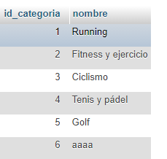
Executa una SQL
<?php
$mysqli = new mysqli("127.0.0.1", "root", "123456", "tienda_ciber");
$sql = "SELECT * FROM categorias"
$resultado = mysqli_query($mysqli, $sql);
?>
$resultado

Slide 59
¿Què és un WHILE?
Un bucle
<?php
$sql = "SELECT * FROM categorias"
$resultado = mysqli_query($mysqli, $sql);
while ($row = mysqli_fetch_assoc($resultado)){
echo $row['nombre'];
echo "<br>";
}
?>

Slide 60
Contador de files
<?php
$sql = "SELECT * FROM categorias"
$resultado = mysqli_query($mysqli, $sql);
$num_filas = mysqli_num_rows($resultado);
echo $num_filas;
//retornarà el valor de 5
?>

Slide 61
08
Formularis i validacions

Slide 62
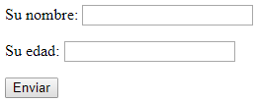
Un formulari HTML bàsic
Obrim el fitxer http://localhost/LAMP/Ex5/formulari.php
<?php
<form action="accion.php" method="post">
<p>Su nombre: <input type="text" name="nombre" /></p>
<p>Su edad: <input type="text" name="edad" /></p>
<p> <input type="submit“ value=“Enviar” /> </p>
</form>
?>

Slide 63

Un formulari HTML bàsic
L’objectiu serà enviar dos paràmetres al fitxer accion.php. Aquest fitxer ja estarà preparat per rebre'ls.
formulari.php
accion.php

Slide 64
Un formulari HTML bàsic
Obrim el fitxer http://localhost/LAMP/Ex5/accion.php
<?php
//Rebem els parameteres del formulari
$nombre = htmlspecialchars($_REQUEST['nombre']);
$edad = htmlspecialchars($_REQUEST[‘edad']);
?>
Hola <?php echo $nombre; ?>.
Usted tiene <?php echo $edad; ?> años.

Slide 65
Com validar un formulari
Si volem que un camp sigui obligatori. Posarem l’etiqueta required
<?php
<form action="accion.php" method="post">
<p>Su nombre: <input type="text" name="nombre" required/></p>
<p>Su edad: <input type="text" name="edad" required/></p>
<p> <input type="submit“ value=“Enviar” /> </p>
</form>
?>
Notes:
Explicar las diferencies entre les dues comptes.

Slide 66
Com validar un text
Input type="text"
Permet la introducció un email. Segueix un format: xxxx@xxxx.xx
Notes:
Explicar las diferencies entre les dues comptes.

Slide 67
Com validar una contraseña
Input type="password"
Permet la introducció un email. Segueix un format: xxxx@xxxx.xx
Notes:
Explicar las diferencies entre les dues comptes.

Slide 68
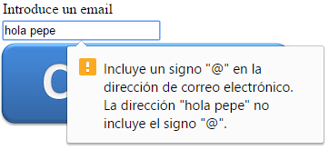
Com validar un email
Input type="email"
Permet la introducció d’un email. Segueix un format: xxxx@xxxx.xx
Notes:
Explicar las diferencies entre les dues comptes.

Slide 69
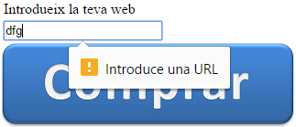
Com validar una URL
Input type="url"
Permet introduir d’una direcció web. Ex: http://google.es
Notes:
Explicar las diferencies entre les dues comptes.

Slide 70
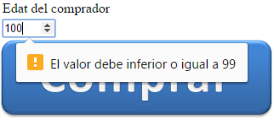
Com validar un Número
Input type="number"
Valida que el text introduït sigui un número. Es poden configurar valors màxims i mínims.
Ex: <input type="number" size="6" name="edad" min="18" max="99" step= "1" >
Notes:
Explicar las diferencies entre les dues comptes.

Slide 71
Activitat
Crea un formulari, amb la següent configuració:
Camp de tipo numèric obligatori entre el 2-20
Camp de tipo numèric no obligatori amb un valor màxim de 200
Camp de tipo numèric obligatori que nomes mostri múltiples de 3
Camp de tipo url
Camp de tipo text no obligatori
Camp de tipo text obligatori i com a màxim 20 caracters

Slide 72

Esquema web
_header.php
Include de la part superior de la web
_footer.php
Include de la part inferior de la web
index.php
Mostra els productes de la botiga
contact.php
Formulari de contacta
add_category.php
Afegir més categories
add_product.php
Afegir més productes

